Slide 1
第6章 有噪信道编码

Slide 2
本章内容
6.1 错误概率
6.2 有噪信道编码定理
6.3 联合信源信道编码定理
6.4 信道编码的基本概念
6.5 线性分组码
6.6 循环码
6.7 卷积码
6.8 交织码
6.9 级联码
6.10 Turbo码
6.11 LDPC码

Slide 3
6.1 错误概率

Slide 5
6.1.1 错误概率和译码规则

Slide 7
如何计算错误概率?

Slide 12
解：
（1）最大后验概率准则:
P(a*)P(bj|a*)>=p(ai)P(bj|ai)=P(aibj),
即译码规则：联合矩阵每列的最大值。
F(y1)=x1, F(y2)=x1, F(y3)=x3.
PE=23/240
（2）最大似然准则：
a*=arg maxP(bj|a*)
即译码规则：信道转移矩阵每列的最大值。
F(y1)=x1, F(y2)=x2, F(y3)=x3.
PE=1-(3/4+1/24+1/24)=1/6>23/240

Slide 13
6.1.2 错误概率与编码方法

Slide 15
所以，当输入等概,p=0.01,纠1位错码的n=3的重复译码错误概率为：
PE=1/2[p³+（1-p)p²+…=3*10-⁴

Slide 17
6.2 有噪信道编码定理

Slide 20
6.3 联合信源信道编码定理

Slide 22
C=log2-H(0.02,0.98)
Ct=C*2000(bit/s)
I=15000*log2=15000(bit)
t=I/Ct=

Slide 23
例6.3设二元无记忆信源为p(s1)=0.75,p(s2)=0.25
(1)如果信源每秒发出2.3个信源符号，送入无噪信道，信道每秒只能传送2个二元符号，通过适当的编码，能否无失真传输，如何编码？
解：H(s)=H(0.75,0.25)=0.811（bit/信源符号）
Rt=2.3*H(s)=1.87(bit/s)
C=log2=1(bit/信道符号）
Ct=2*C=2(bit/s)
Rt<Ct.
采用霍夫曼编码{1，01，001，000}。对信源进行N（N=2）次扩展。
L=27/32,
2.3*L=1.94(二元码/秒）
(2)如果信源每秒发出2.3个信源符号，进入二元对称信道，而信道每秒传25个信源符号，信道矩阵P=[2/3,1/3;1/3,2/3], 是否存在一种编码方法，使得平均错误Pe可为任意小吗？
解：C=log2-H(2/3,1/3)=0.082(bit/信息符号）
Ct=25*0.082=2.05(bit/s)
如信源每秒发出2.3个符号,则信源输出的信息速率为：
Rt=2.3*H(S)=1.87(bit/s) <Ct 结论： 理论上存在一种编码方法

Slide 24
6.4 信道编码的基本概念

Slide 26
6.4.1 信道编码的分类

Slide 27
6.4.2 线性分组码的检错和纠错能力

Slide 29
例：信源发出两个符号A和B，分别用0000000和1111111表示。问单独考虑，能检测几个错码，纠正几个错码？

Slide 31
6.4.3 最小汉明距离译码

Slide 32
6.4.4 差错控制的三种方式
优缺点：单向传输，实时性好，但译码设备较复杂。
优缺点：需要反馈信道、译码设备简单、在突发错误和信道干扰严重时有效，但实时性差，主要用在计算机数据通信中。
优缺点：具有自动纠错和检错重发的优点，误码率较低。因此应用广泛。

Slide 33
6.4.5 差错控制的途径

Slide 36
6.5 线性分组码

Slide 39
6.5.1 线性分组码的编码

Slide 51
（C=MG）
（d_{min}=3)

Slide 52
6.5.2 线性分组码的译码

Slide 55
(C=MG)
(S=RH^{T})

Slide 62
6.5.3 完备码和汉明码

Slide 65
6.6 循环码

Slide 67
6.6.1 循环码的码多项式

Slide 70
6.6.2 循环码的生成多项式和生成矩阵

Slide 74
6.6.3 循环码的监督多项式和监督矩阵

Slide 76
6.6.5 循环码的伴随式

Slide 78
6.7 卷积码
了解卷积码的解析表示，侧重于解析卷积码的图形描述。

Slide 80
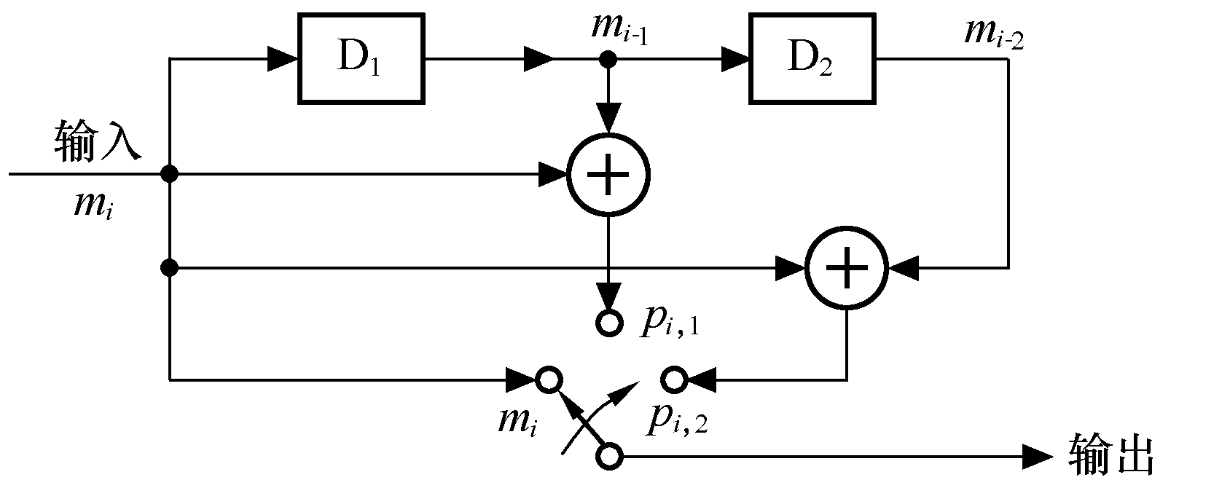

Slide 86
6.7.2卷积码的图形描述

Slide 88
6.7.3卷积码的译码方法

Slide 92
6.8 交织码

Slide 94
6.9 级联码

Slide 97
6.10 Turbo码

Slide 102
6.11 LDPC码

